Slide 1


Hello World !
Peter老師
Midas老師
授課

Slide 2

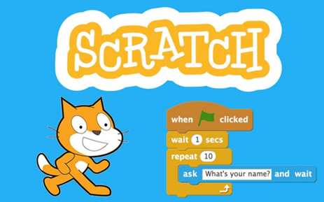
認識Scratch
我是誰

Slide 3
認識Scratch

Slide 4
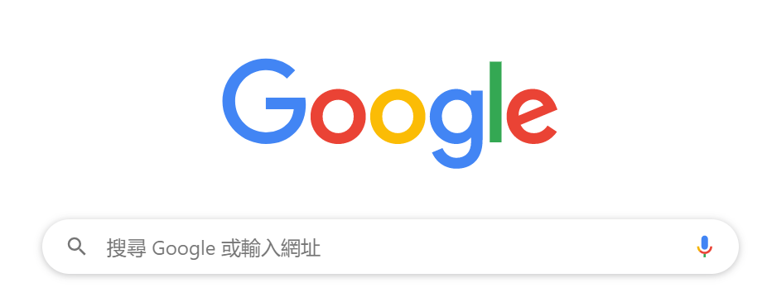
Scratch
搜尋
SCRATCH

Slide 5
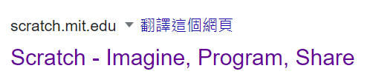
Scratch
點擊

Slide 6

認識Scratch
點擊Create/創造
會使用我了嗎?

Slide 7
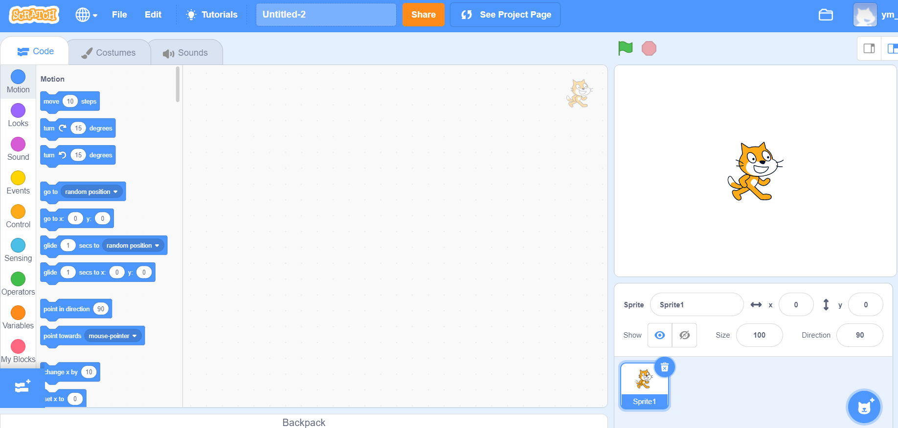
認識Scratch
切換語言

Slide 8
認識Scratch
舞台區

Slide 9
認識Scratch
角色區

Slide 10
認識Scratch
程式區

Slide 11
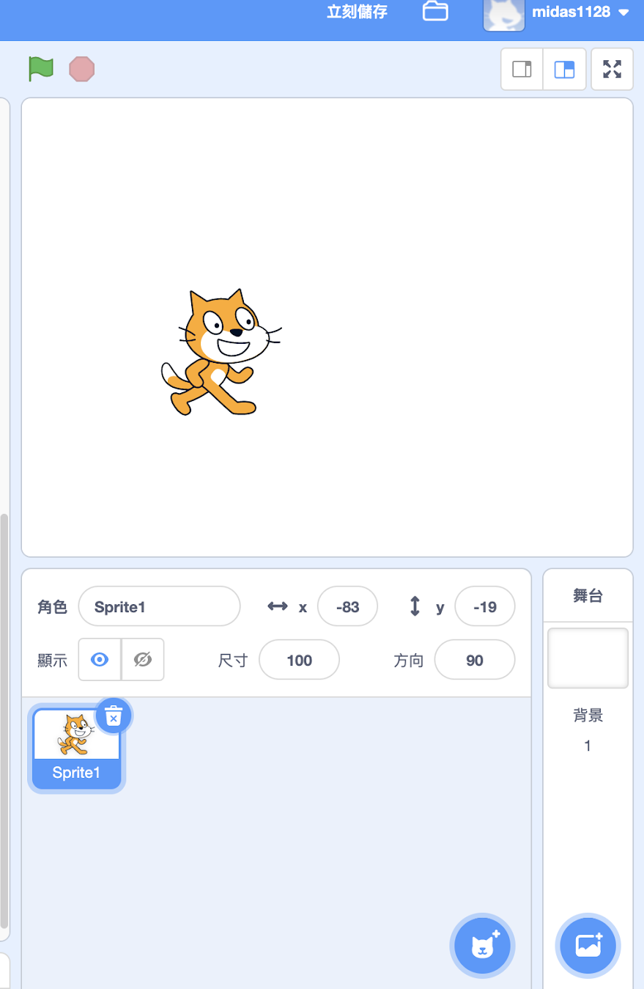
認識Scratch
新增角色

Slide 12
認識Scratch
新增背景

Slide 13
認識二度空間
?軸
X軸

Slide 14
認識二度空間
Y軸
X軸

Slide 15
認識方向
?度
?度
90度
180度

Slide 16
認識方向
0度
?
90度
180度

Slide 17
認識方向
0度
-90度
90度
180度

Slide 18
鍵盤小知識
我在鍵盤的最左邊...
SHIFT
有人知道我可以變出什麼符號嗎？

Slide 19
鍵盤小知識
SHIFT
上排數字2
@
SHIFT
上排數字1
!

Slide 20
鍵盤小知識
有人知道我在哪嗎？
小數點 .

Slide 21
鍵盤小知識
鍵盤最右邊的數字區
小數點 .
7 | 8 | 9
4 | 5 | 6
1 | 2 | 3
→ | 0 | .

Slide 22

鍵盤小知識
@

Slide 23
鍵盤小知識
SHIFT
上排
數字2
小數點 .
@

Slide 24
鍵盤小知識
那切換英文和中文要找誰呢？
SHIFT

Slide 25



鍵盤小知識
如果現在是中文
SHIFT

Slide 26

動動腦時間

Slide 27
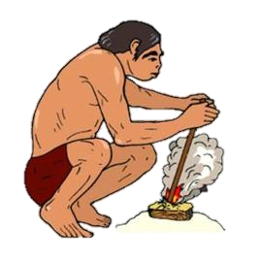
文字的來源
沒有文字

Slide 28

文字的來源
沒有文字
繪圖

Slide 29

文字的來源
沒有文字
繪圖
文字

Slide 30
誰發明了文字
?
文字應該寫在哪？
牆壁？地板？

Slide 31

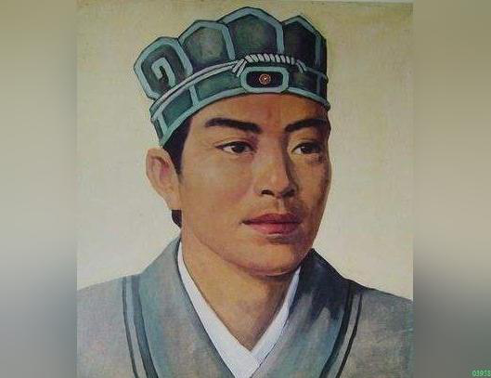
誰發明了文字
蔡倫
東漢

Slide 32
誰發明了文字
蔡倫
竹簡
緘帛

Slide 33

誰發明了文字
?
初次見面
路上遇到認識的朋友
我們會怎麼打招呼？

Slide 34
實作時間

Slide 35
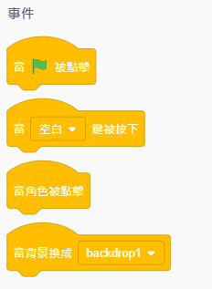
誰發明了文字
拖拉
當綠旗被點擊

Slide 36
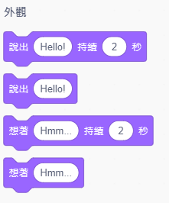
誰發明了文字
拖拉
說出Hello!

Slide 37
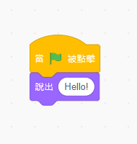
誰發明了文字
完成~~

Slide 38
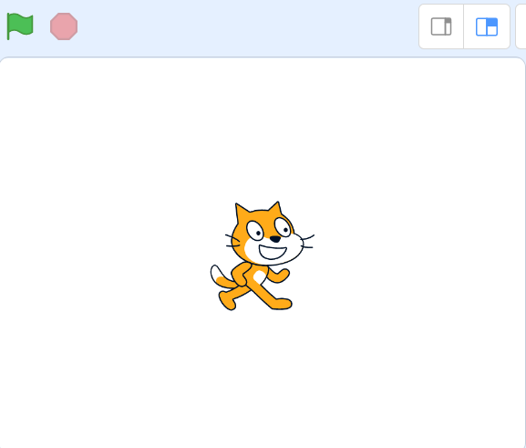
誰發明了文字
點擊綠旗

Slide 39
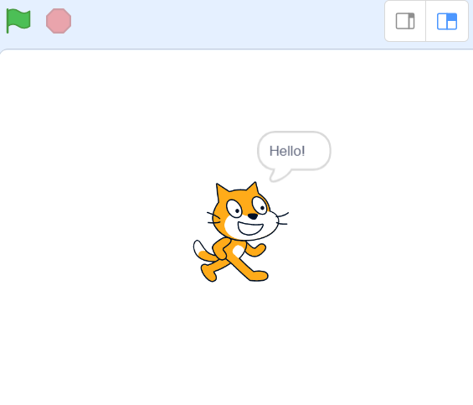
誰發明了文字
成功了嗎？

Slide 40
下課

